Slide 1
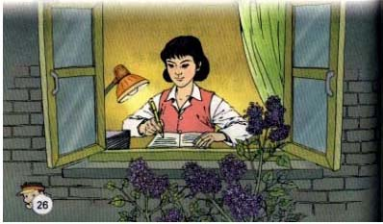
一株紫丁香
5

Slide 2

zhū diǎn yuàn
株 踮 院
chú pí juàn
除 疲 倦
qiān kùn
牵 困

Slide 3
踮起脚尖，走进小院，
放下书包，给树除草。
牵牵小手，唱唱儿歌，
笑声甜甜，不觉疲倦。

Slide 4

老师———
绿叶在风里沙沙，
那是我们给您唱歌，
帮您消除一天的疲倦。
老师——
满树盛开的花儿，
那是我们的笑脸，
感谢您时时把我们挂牵。
夜深了，星星困得眨眼，
老师，休息吧，
让花香飘进您的梦里，
那梦啊，准是又香又甜。
一株紫丁香
踮起脚尖儿，
走进安静的小院，
我们把一株紫丁香，
栽在老师窗前。
老师，老师，
就让它绿色的枝叶，
伸进您的窗口，
夜夜和您作伴。

Slide 5

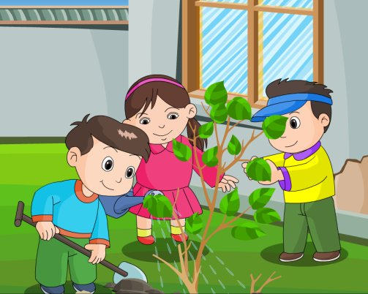
踮起脚尖儿，
走进安静的小院，
我们把一株紫丁香，
栽在老师窗前。

Slide 6

老师，老师，
就让它绿色的枝叶，
伸进您的窗口，
夜夜和您做伴。

Slide 7
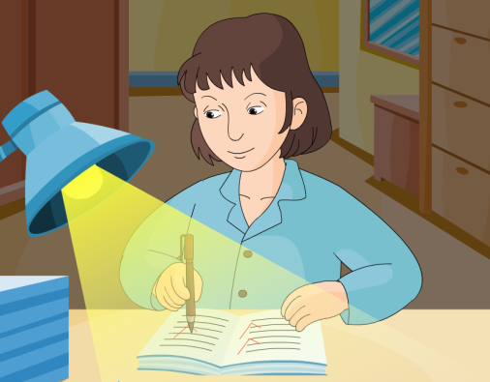
老师——
绿叶在风里沙沙，
那是我们给您唱歌，
帮您消除一天的疲倦。

Slide 8
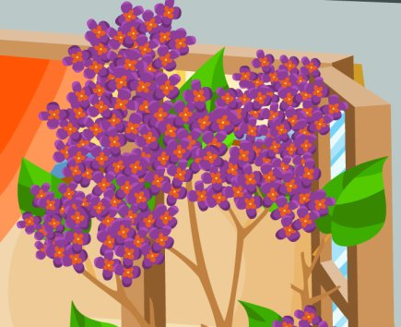
老师 ——
满树盛开的花儿，
那是我们的笑脸，
感谢您时时把我们挂牵。

Slide 9
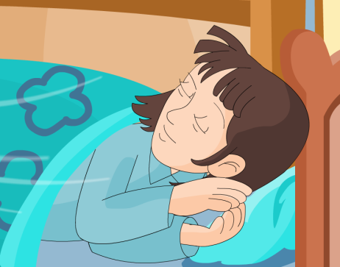

夜深了，星星困得眨眼，
老师，休息吧，
让花香飘进您的梦里，
那梦啊，准是又香又甜。

Slide 10


老师 笑脸 小院 枝叶 窗口
休息 唱歌 安静 盛开 感谢
挂牵 消除 疲倦 眨眼 又香又甜
上面的词语，会写的我都写一写。

Slide 11

xiū shēn tián gē
休 伸 甜 歌
休息 伸开 甜美 唱歌
yuàn chú xī nín
院 除 息 您
小院 消除 休息 您好

Slide 12

kùn qiān
困 牵
困难 挂牵

Slide 13

我会读
老师 笑脸 小院 枝叶
窗口 休息 唱歌 安静
盛开 感谢 挂牵 消除
疲倦 眨眼 又香又甜

